Slide 1
ANALISIS Sistem Informasi (SI) Pemilihan Presentator
IT DEVELOPPER
IT CONSULTANT
by:
Teguh Pribadi
http://pribadi.transcipta.com - http://pribadi.fortuna-corp.com
https://www.facebook.com/pribbadi
wa/sms/telegram 0857 3600 3963
TRANSCIPTA INFOTAMA

Slide 2
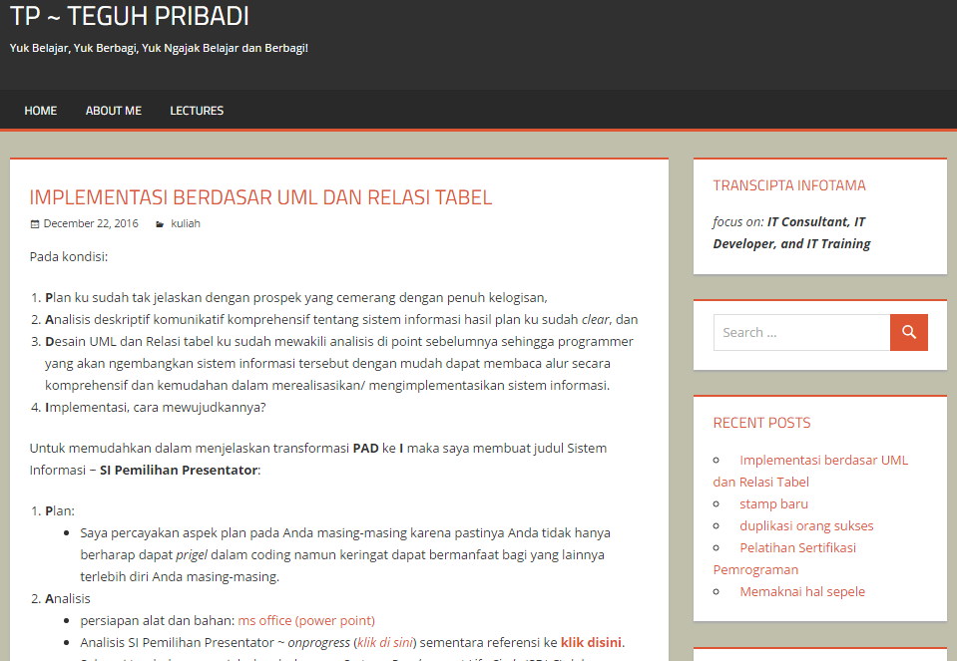

Slide 3
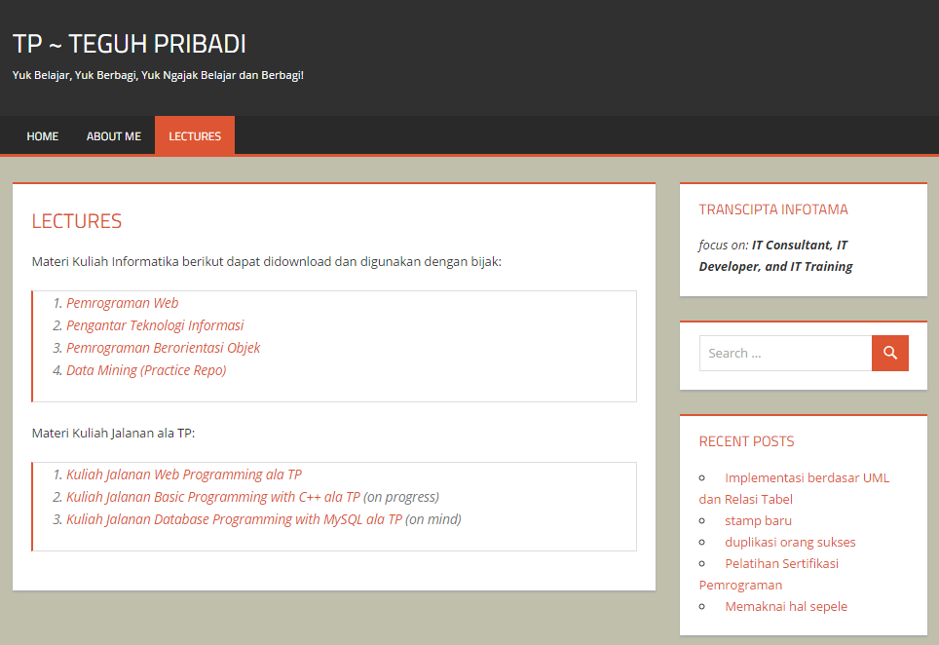

Slide 4
ANALISIS SI Pemilihan Presentator
Konsep
Fitur
Hak Akses
Contact me

Slide 5
Konsep

Slide 6
SI Pemilihan Presentator konsep
SI Pemilihan Presentator dikembangkan berbasis web.
Penerapan hak akses terhadap penggunaan fitur aplikasi.
Memuat fitur-fitur fungsional dalam pelaksanaan pemilihan secara random terkomputerisasi untuk mahasiswa yang akan maju presentasi.
Menerapkan ketertiban & kedisiplinan proses penilaian serta menghilangkan subjektifitas dalam pemilihan urutan presentator.

Slide 7
Fitur

Slide 8
SI Pemilihan Presentator fitur - keseluruhan
Adalah sebuah fasilitas fungsional / fasilitas tulang punggung dalam penerapan Pemilihan Presentator di matakuliah Pemrograman Web yang diampu Teguh Pribadi.
Diantara fiturnya:
Login
Halaman Utama
Mahasiswa
Kelas
Tugas Besar
Pengundian dan Penilaian Presentasi
Logout

Slide 9
SI Pemilihan Presentator fitur – 1. Login
Berisi halaman untuk login untuk masuk ke SI Pemilihan Presentator.
Ketentuan autentifikasi yang benar adalah kesesuaian antara id dan password.
Id dan password yang sesuai akan dibentuk session sebagai pengunci login.
Yang boleh login adalah admin dan mahasiswa.

Slide 10
SI Pemilihan Presentator fitur – 2. Halaman Utama
Berisi halaman sapaan dan landing page dari login.
Di pengembangan selanjutnya, halaman ini memungkinkan berwujud dashboard.

Slide 11
SI Pemilihan Presentator fitur – 3. Mahasiswa
Melihat (Read/R) data mahasiswa yang berada dalam sistem.
Membuat (Create/C) data mahasiswa baru.
Mengedit (Update/U) data mahasiswa saat ada pembaharuan atau kesalahan data.
Menonaktifkan (Soft Delete/SD) data mahasiswa yang telah tidak digunakan.

Slide 12
SI Pemilihan Presentator fitur – 4. Kelas
Melihat (Read/R) data kelas yang berada dalam sistem.
Membuat (Create/C) data kelas baru.
Mengedit (Update/U) data kelas saat ada pembaharuan atau kesalahan data.
Menonaktifkan (Soft Delete/SD) data kelas yang telah tidak digunakan.
Memasukkan (Enter/E) mahasiswa ke kelas.
Menghapus (Remove/Rmv) mahasiswa dari kelas.

Slide 13
SI Pemilihan Presentator fitur – 5. Tugas Besar
Melihat (Read/R) data tugas besar yang berada dalam sistem.
Membuat (Create/C) data tugas besar baru.
Mengedit (Update/U) data tugas besar saat ada pembaharuan atau kesalahan data.
Menonaktifkan (Soft Delete/SD) data tugas besar yang telah tidak digunakan.
Memasukkan (Enter/E) mahasiswa ke tugas besar.
Menghapus (Remove/Rmv) mahasiswa dari tugas besar.

Slide 14
SI Pemilihan Presentator fitur – 6. Pengundian dan Penilaian Presentasi
Melihat (Read/R) penilaian mahasiswa yang telah melakukan presentasi.
Melakukan pengundian (Create/C) mahasiswa yang belum melakukan presentasi berdasarkan kelas mahasiswa.
Memberikan penilaian (Enter/E) terhadap mahasis-wa yang terpilih maju presentasi.

Slide 15
SI Pemilihan Presentator fitur – 7. Logout
Menghapus session (Remove/Rmv) session.

Slide 16
Hak Akses

Slide 17
SI Pemilihan Presentator hak akses - keseluruhan
Adalah jenis akun atau akses yang digunakan dalam operasional kegiatan pemilihan presentator dengan hak/ fungsinya masing-masing.
Hak akses yang ada dalam SI Pemilihan Presentator:
Admin (ADM)
Mahasiswa (MHS)

Slide 18


SI Pemilihan Presentator hak akses - icon
ADMIN
MAHASISWA

Slide 19

SI Pemilihan Presentator hak akses – tentang admin
Dijabat oleh Teguh Pribadi selaku dosen pengampu pemrograman web di semester 3 2016-2017.
Memiliki akses penuh terhadap SI Pemilihan Presentator.

Slide 20

SI Pemilihan Presentator hak akses – tentang mahasiswa
Adalah akses yang menjadi objek pengolahan data dalam proses pemilihan presentator tugas besar pemrograman web.
Mahasiswa dalam sistem ini adalah MI-1, MI-4, MI6 semester 3 TA 2016-2017 AKN Bojonegoro.
Akses mahasiswa terbatas membaca data yang ada dalam sistem.

Slide 21
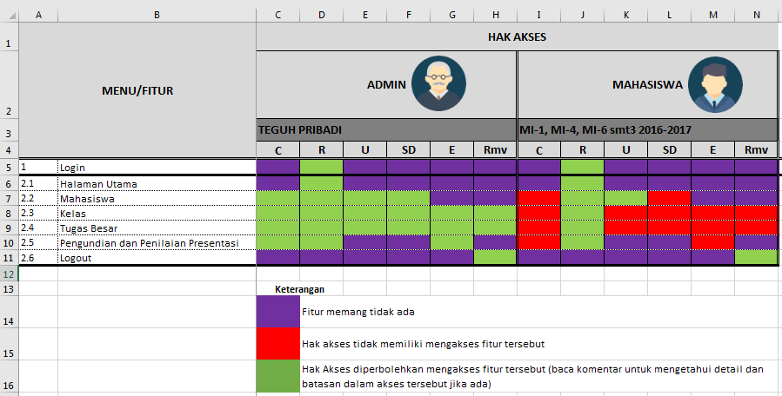
SI Pemilihan Presentator hak akses – rincian akses admin dan mahasiswa

Slide 22
Contact Me

Slide 23
Contact Me
Email : pribadi.aknbjn@gmail.com
Site : http://pribadi.transcipta.com - http://pribadi.fortuna-corp.com/
WA/SMS/Call/Telegram/Line : 0857 3600 3963

